Slide 1
第十二章 网络函数和频率特性
本章讨论正弦激励频率变化时，动态电路的特性——频率特性。
先介绍在正弦稳态条件下的网络函数。
然后利用网络函数研究几种典型RC电路的频率特性。
最后介绍谐振电路及其频率特性。
动态电路的频率特性在电子和通信工程中得到了广泛应用，常用来实现滤波、选频、移相等功能。

Slide 2
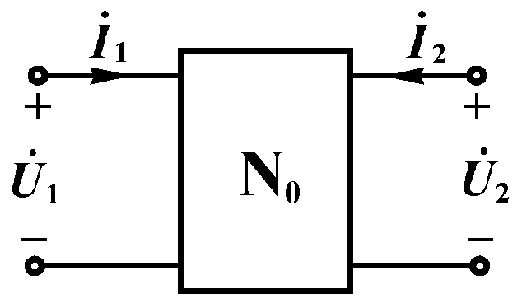
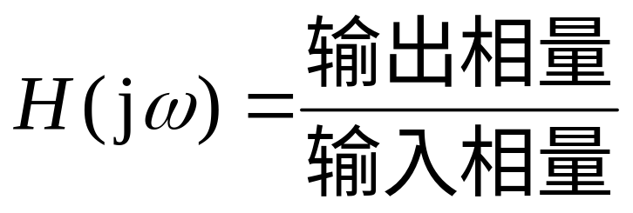
§12－1 网络函数
一、网络函数的定义和分类
动态电路在角频率为ω的单一正弦激励下，正弦稳态响应(输出)相量与激励(输入)相量之比，称为正弦稳态的网络函数，记为H(jω)，即
输入(激励)是独立电压源或独立电流源，输出(响应)是感兴趣的某个电压或电流。(4种可能）

Slide 3
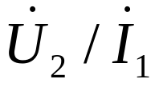
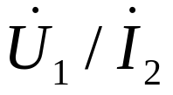
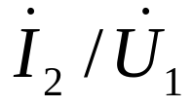
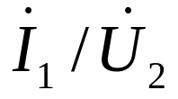
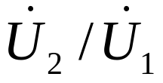
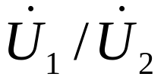
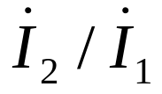
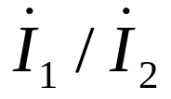
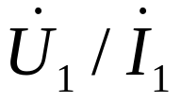
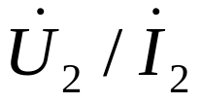
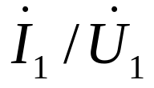
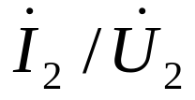
若输入和输出属于不同端口时，称为转移函数。
和 称为转移阻抗。
和 称为转移导纳。
和 称为转移电压比。
和 称为转移电流比。
若输入和输出属于同一端口，称为驱动点函数，或策动点函数。以图示双口网络为例
和 称为驱动点阻抗。
和 称为驱动点导纳。

Slide 4
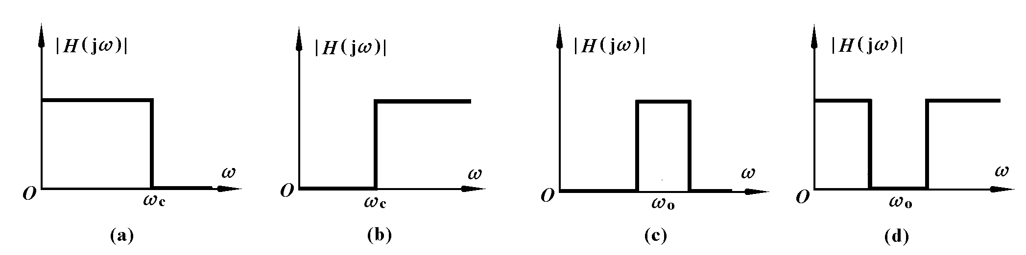
利用不同网络的幅频特性曲线，可以设计出各种频率滤波器。图分别表示常用的低通滤波器、高通滤波器、带通滤波器和带阻滤波器的理想幅频特性曲线。
几种理想频率滤波器的特性

Slide 5
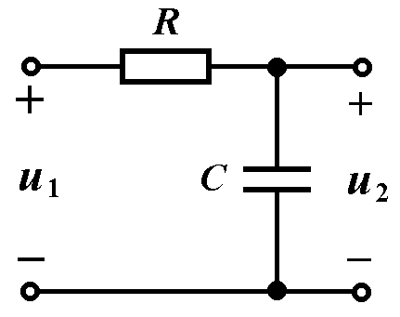
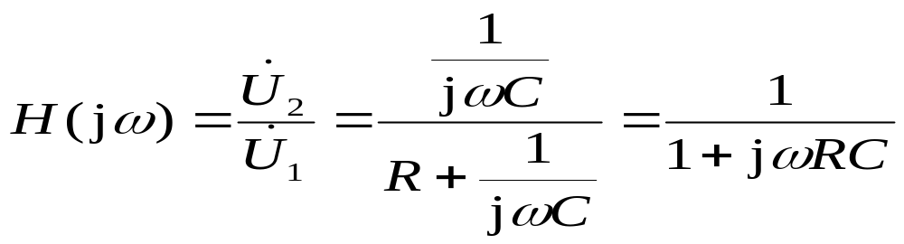
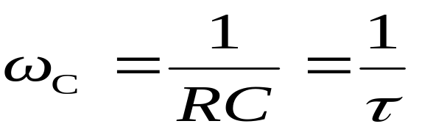
§12－2 RC电路的频率特性
一、一阶RC低通滤波电路
图示RC串联电路，其负载端开路时电容电压对输入电压的转移电压比为:
令转折角频率：

Slide 6
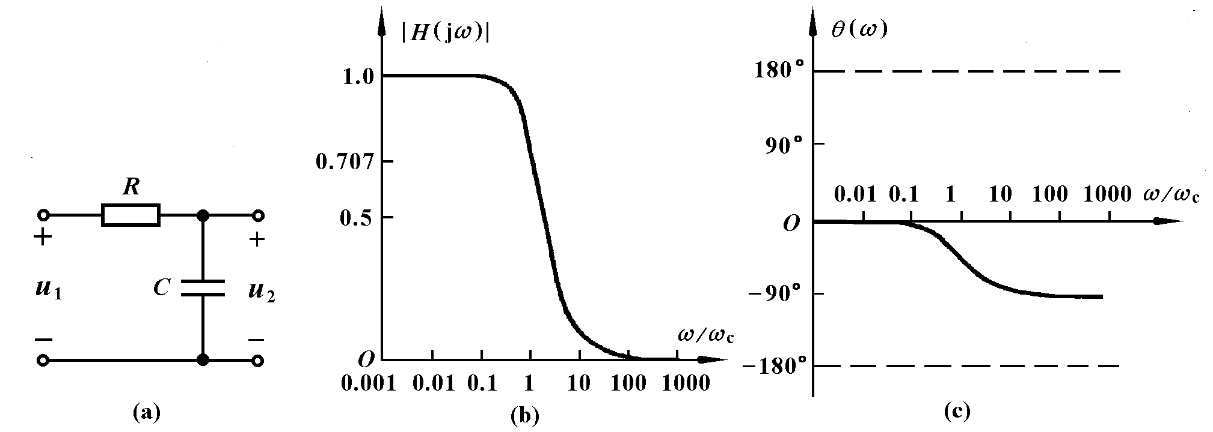
画出的幅频和相频特性曲线，如图 (b)和(c)所示。曲线表明图 (a)电路具有低通滤波特性和移相特性，相移范围为0°到 -90°。

Slide 7
电子和通信工程中所使用信号的频率动态范围很大，例如从10²∼10¹⁰Hz。
常画出20log|H(jω)|和θ(ω)相对于对数频率坐标的特性曲线，这种曲线称为波特图。
横坐标采用相对频率ω/ω_{C}，使曲线具有一定的通用性。幅频特性曲线的纵坐标采用分贝(dB)作为单位。|H(jω)|与20log|H(jω)| (dB)之间关系如表所示。
A
0.01
0.1
.707
1
2
10
100
1000
20logA/dB
-40
-20
-3.0
0
6.0
20
40
60

Slide 8
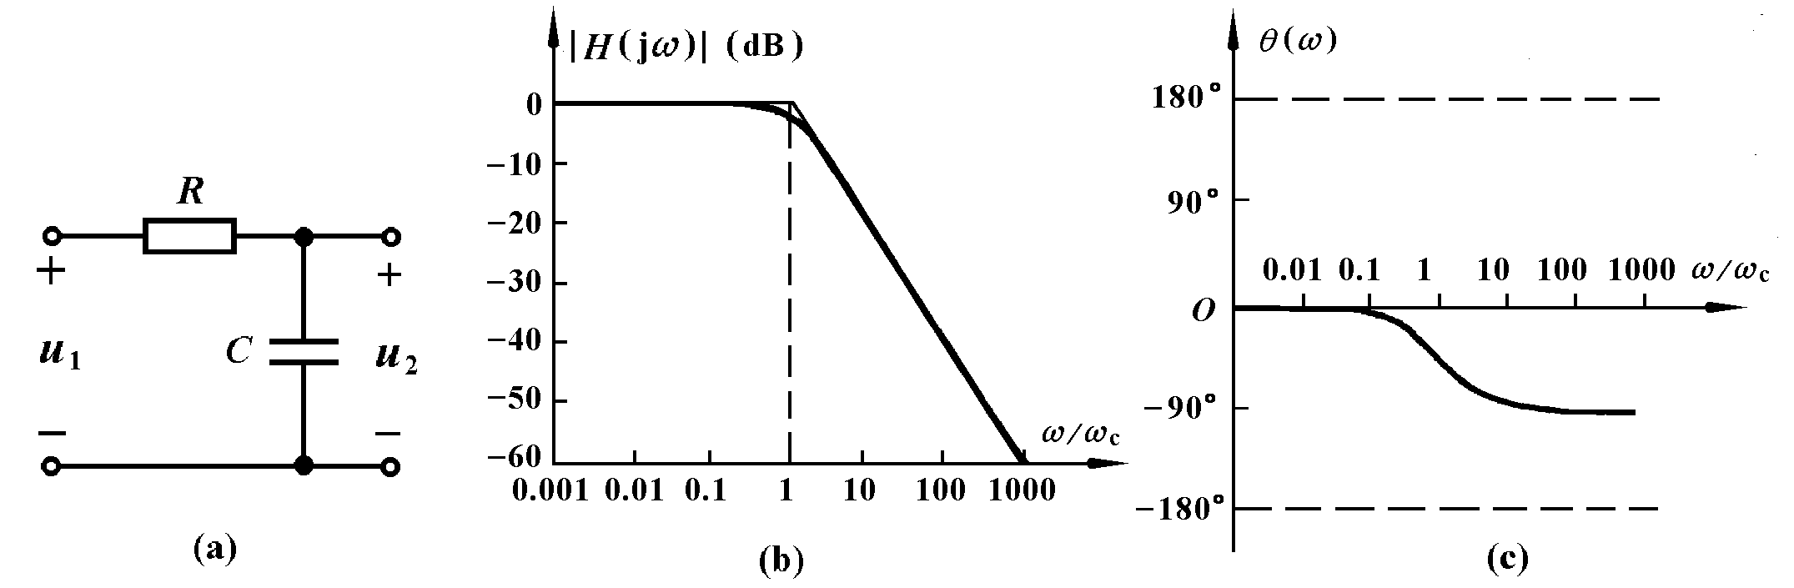
画出的波特图如图所示.

Slide 9
当ω=ω_{C}时，20log|H(jω_{C})|=-3dB，常用振幅从最大值下降到3dB的频率来定义滤波电路的通频带宽度(简称带宽)。例如，上图所示低通滤波器的带宽是0到ω_{C} 。

Slide 10
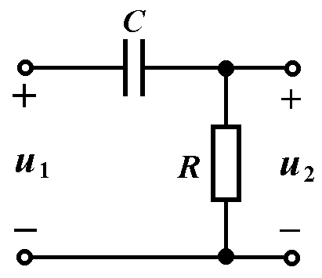
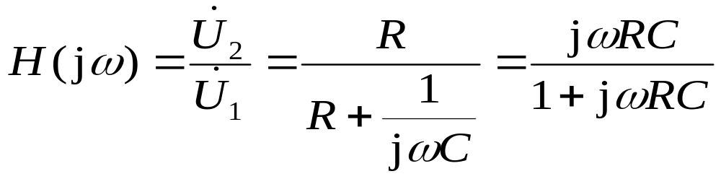
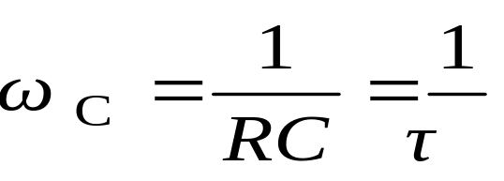
二、一阶RC高通滤波电路
对图(a)所示 RC串联电路，电阻电压对输入电压的转移电压比为:
令

Slide 11
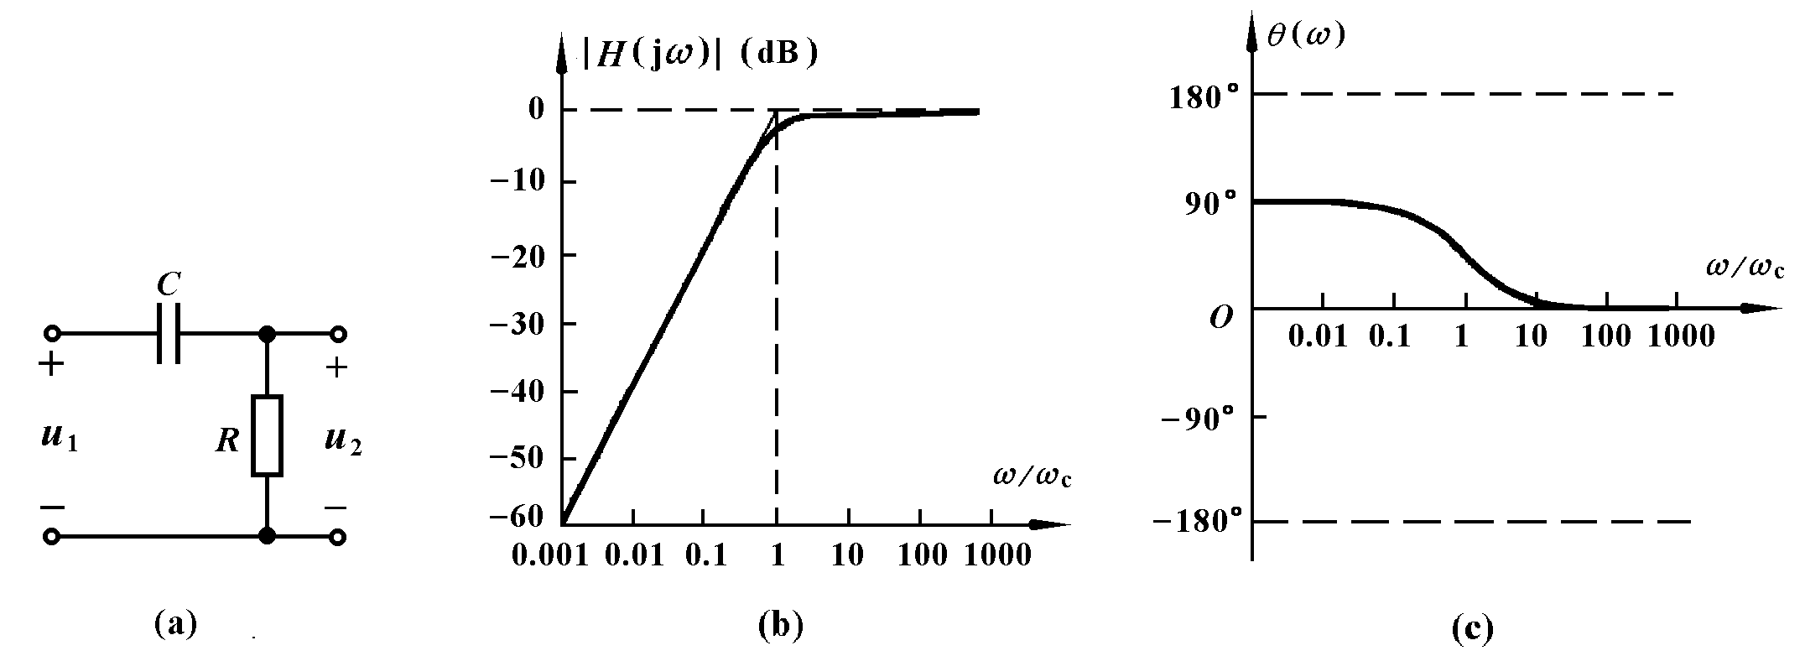
波特图如图所示，该曲线表明图(a)电路具有高通滤波特性。由此可见，当ω>ω_{C}时，曲线近乎一条平行于横坐标的直线，当ω<<ω_{C}时，曲线趋近于一条直线，其斜率与20 dB/十倍频成比例。以上两条直线交点的坐标为(l，0dB)，对应的频率ω_{C}称为转折频率。

Slide 12
当ω=ω_{C}时，20log|H(jω_{C})|=-3dB，我们说此高通滤波电路的带宽从ω_{C} 到∞。

Slide 13
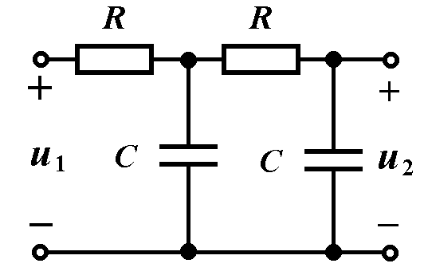
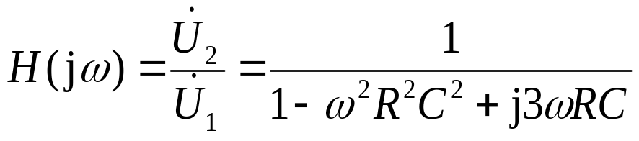
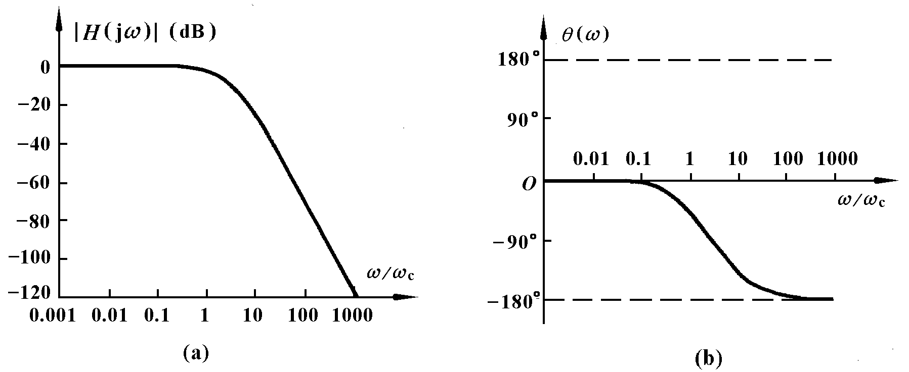
3. 二阶RC低通滤波电路

Slide 14
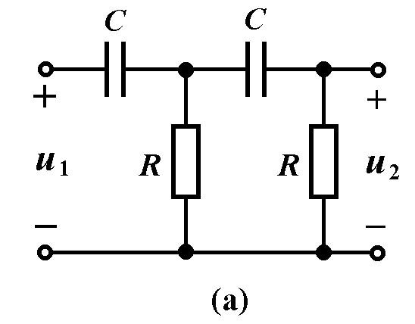
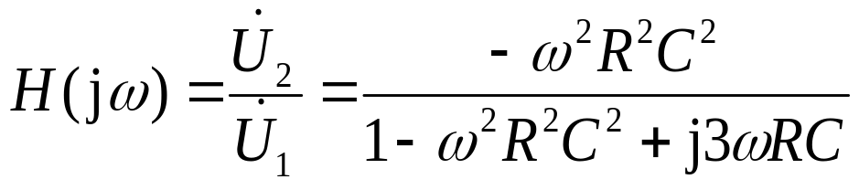
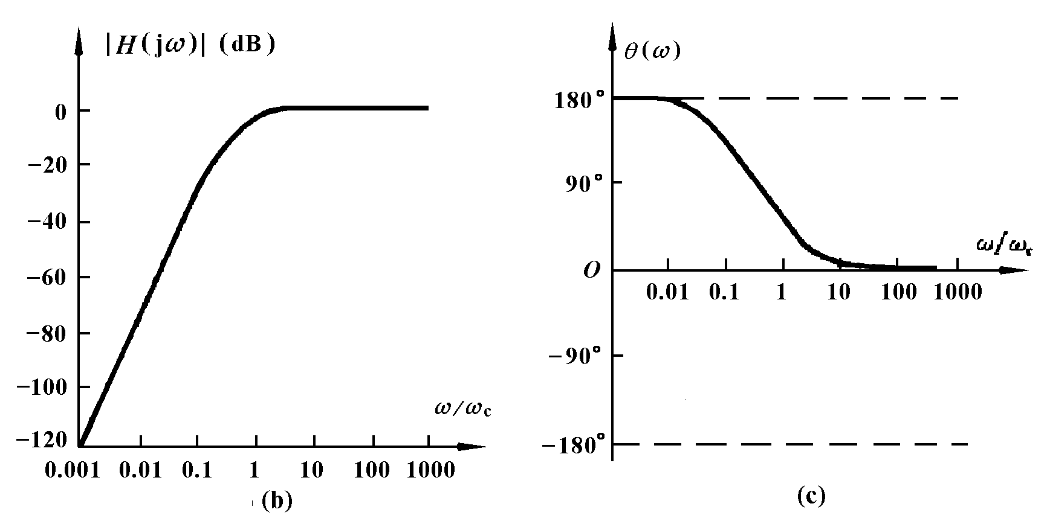
4. 二阶RC高通滤波电路

Slide 15
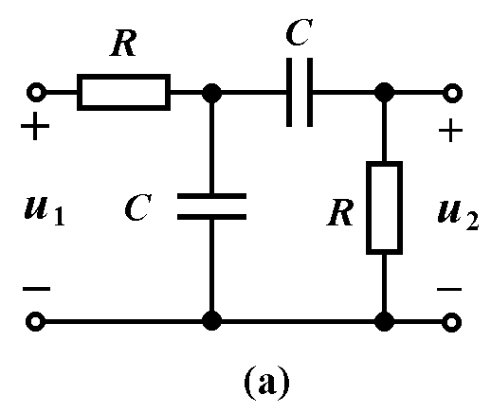
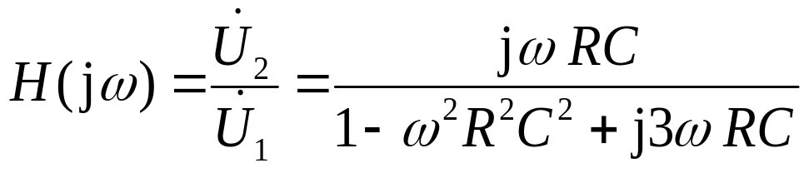
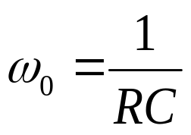
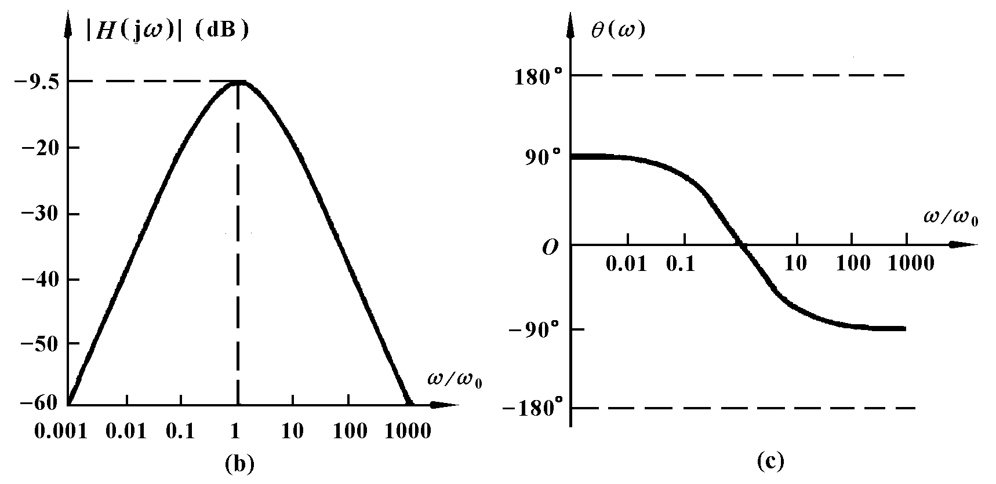
5. 二阶RC 带通滤波电路

Slide 16
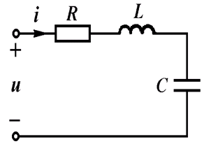
§12－3 谐振电路
含有电感、电容和电阻元件的单口网络，在某些工作频率上，出现端口电压和电流波形相位相同的情况时，称电路发生谐振。能发生谐振的电路，称为谐振电路。谐振电路在电子和通信工程中得到广泛应用。本节讨论最基本的RLC串联和并联谐振电路谐振时的特性。

Slide 17
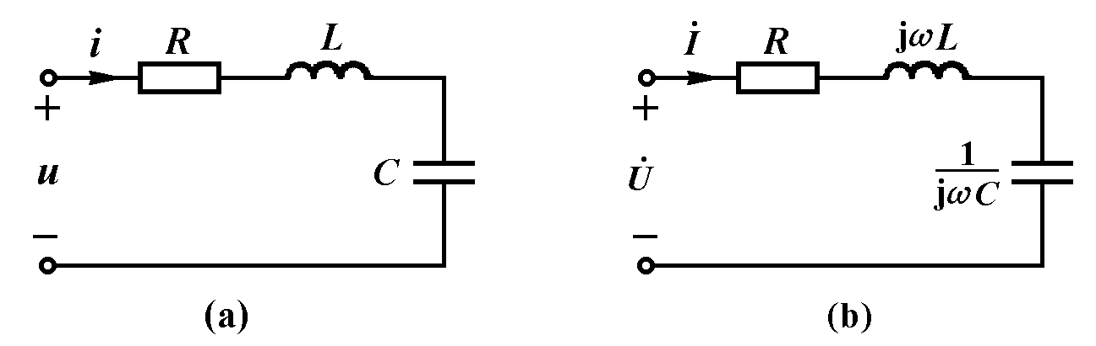
一、RLC串联谐振电路
图(a)表示RLC串联谐振电路，图(b)是它的相量模型，由此求出等效阻抗为 ：

Slide 18
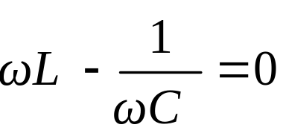
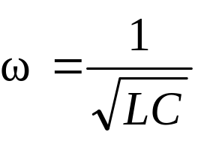
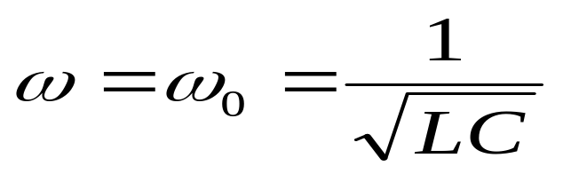
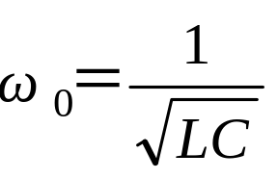
1. 谐振条件
当 ，即 时，θ(ω)=0,
|Z(jω)|=R,电压u(t)与电流i(t)相位相同，电路发生谐振。也就是说，RLC串联电路的谐振条件为 :
式中 称为电路的固有谐振角频率。

Slide 19
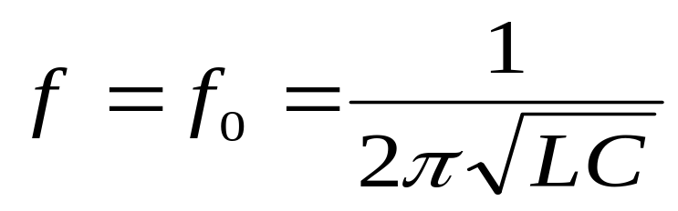
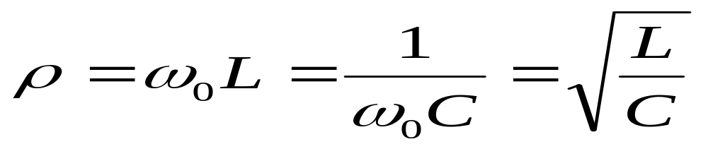
当电路激励信号的频率与谐振频率相同时，电路发生谐振。用频率表示的谐振条件为:
RLC串联电路在谐振时的感抗和容抗在量值上相等，其值称为谐振电路的特性阻抗，用ρ表示，即:

Slide 20
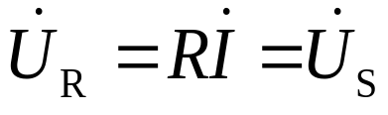
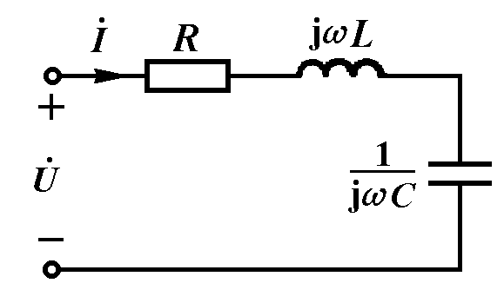
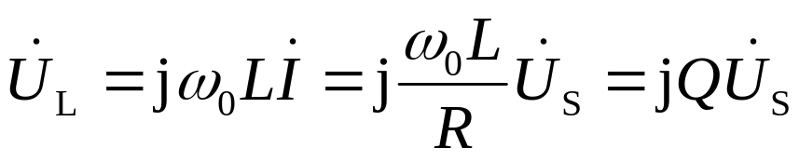
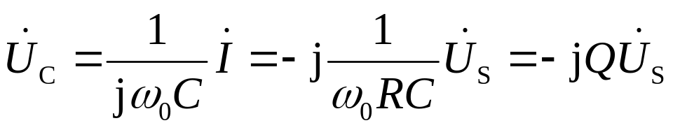
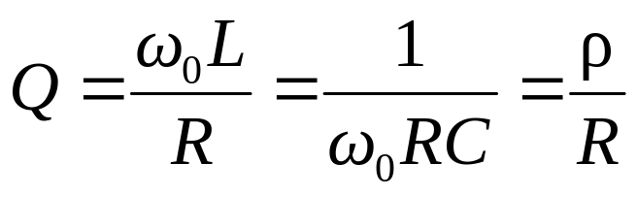
电流达到最大值，且与电压源电压同相。此时电阻、电感和电容上的电压分别为:
其中
Q 称为串联谐振电路的品质因数，其数值等于谐振时感抗或容抗（特性阻抗）与电阻之比。

Slide 21
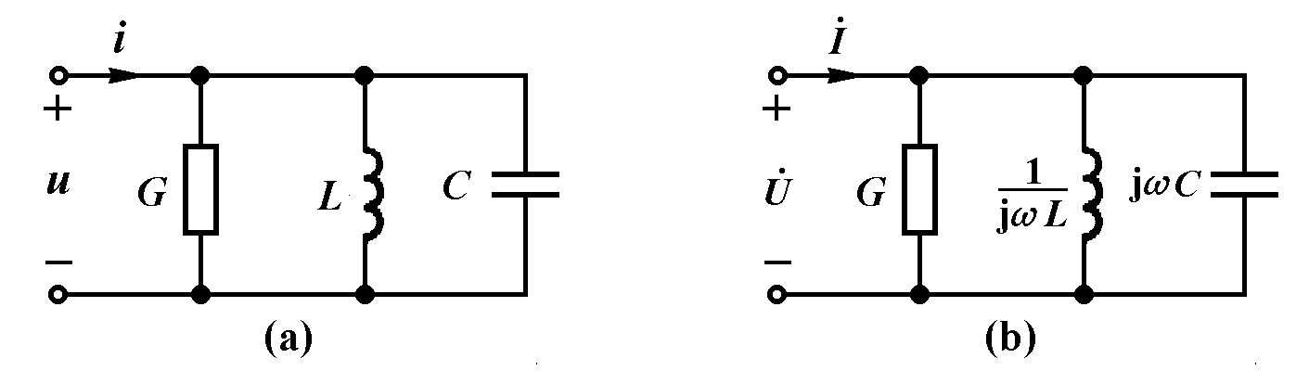
二、RLC并联谐振电路
图示RLC并联电路，其相量模型如图 (b)所示。

Slide 22
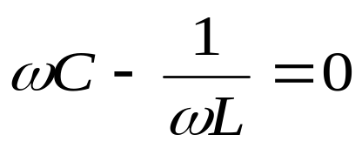

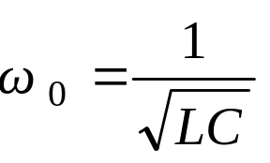
1.谐振条件
当 时, Y(jω)=G=1/R，电压u(t)和电流i(t)同相，电路发生谐振。因此，RLC并联电路谐振的条件是:
式中 称为电路的谐振角频率。与RLC串联电路相同。

Slide 23



电路谐振时电压达到最大值，此时电阻、电感和电容中电流为:
其中
Q称为RLC并联谐振电路的品质因数，其量值等于谐振时感纳或容纳与电导之比。与串联互为倒数。

Slide 24


§12－4 谐振电路的频率特性
一、串联谐振电路
图示电路的转移电压比为 ：

Slide 25




由此式可见，当ω=0或ω=∞时，|H(jω)|=0；
当 时，电路发生谐振，|H(jω)|=1达到最大值，说明该电路具有带通滤波特性。

Slide 26


通频带的宽度(3dB带宽): △ω=ω_{+0.707}- ω_{-0.707}
当 时，电路发生谐振，|H(jω)|=1达到最大值，说明该电路具有带通滤波特性。为求出通频带的宽度，先计算与 (即-3dB)对应的频率ω₊和ω－，为此令：

Slide 27



求解得到：
由此求得3dB带宽（重点）：
或
这说明带宽Δω与品质因数Q成反比，Q越大，Δω越小，通带越窄，曲线越尖锐，对信号的选择性越好。

Slide 28
第十三章 含耦合电感的电路分析
磁耦合线圈在电子工程、通信工程和测量仪器等方面得到了广泛应用。为了得到实际耦合线圈的电路模型，现在介绍一种动态双口元件——耦合电感，并讨论含耦合电感的电路分析。
在介绍耦合电感元件以前，下面先用示波器观察磁耦合线圈初级和次级的波形。

Slide 29

在环形磁芯上用漆包线绕一个耦合电感，初级60匝，次级30匝，如图所示。

Slide 30

在环形磁芯上用漆包线绕一个耦合电感，初级60匝，次级30匝，如图所示。
在初级加上999kHz的正弦信号，用示波器观察到正弦波形。

Slide 31

在耦合电感的次级上，可以观察到正弦波形，其幅度约为初级电压的一半。

Slide 32

用双踪示波器可以同时观察耦合电感初级和次级线圈上的正弦电压波形，它们的相位是相同的。

Slide 33

当我们改变次级线圈的绕向时，耦合电感初级和次级线圈上电压波形的相位是相反的。

Slide 34


为了区别这两种情况，需确定耦合电感的同名端，图示耦合电感线圈的两个红色(或绿色)端钮是一对同名端。当初次级电压参考方向的正极都在同名端时，它们的相位相同。

Slide 35
学 习 目 标
● 理解互感线圈、互感系数、耦合系数的含义。
● 理解互感电压和互感线圈的同名端。
● 掌握互感线圈串联、并联去耦等效及T型去耦等效方法。

Slide 36

§13－l 耦合电感的电压电流关系
图示为两个相互有磁耦合关系的线圈。第一个线圈中电流i₁在线圈本身中形成的总磁通或磁链记为ψ₁₁，它与电流i₁成正比，即ψ₁₁=L₁i₁，L₁称为线圈 l的自感。电流i₁ 在第二个线圈全部匝数N₂中形成的总磁通或磁链记为ψ₂₁，它也与电流i₁ 成正比，即ψ₂₁=M₂₁i₁，比例系数M₂₁称为线圈 l与线圈2的互感。

Slide 37


与上面的情况相似，若第二个线圈中电流i₂在第二个线圈形成的磁链ψ₂₂=L₂i₂，其中L₂称为线圈2的自感。电流i₂在第一个线圈全部匝数N₁中形成的磁链ψ₁₂=M₁₂i₂，比例系数M₁₂称为线圈2与线圈 l的互感。

Slide 38

若两个线圈中同时有电流i₁和i₂存在，则每个线圈中总磁链为本身的磁链和另一个线圈中电流形成的磁链的代数和。

Slide 39


对于图示的情况有：
式中ψ₁₁、ψ₂₂表示电流在本身线圈形成的磁链，称为自感磁链。ψ₁₂、ψ₂₁表示另一个线圈中电流产生的磁场在本线圈中形成的磁链，称为互感磁链。也就是说每个线圈中的总磁链为自感磁链与互感磁链的代数和。

Slide 40

当电流i₁和i₂随时间变化时，线圈中磁场及其磁链也随时间变化，将在线圈中产生感应电动势。
对于图(a)的情况，根据电磁感应定律可以得到：

Slide 41

与此相似，对于图(b)情况可以得到：
每个线圈的电压均由自感磁链产生的自感电压和互感磁链产生的互感电压两部分组成。

Slide 42


为了在看不见线圈相对位置和绕法的情况下，确定互感电压取正号或负号，人们在耦合线圈的两个端钮上标注一对特殊的符号，称为同名端。
当电流i₁和i₂在耦合线圈中产生的磁场方向相同而相互增强时，电流i₁和i₂所进入(或流出)的两个端钮，称为同名端，常用一对符号“ ． ”或“ *”表示。例如，图(a)的 l和2(或 l′和2 ′)是同名端；图(b)的 l和2 ′或（ l ′和2）是同名端。

Slide 43




根据以上叙述，定义一种称为耦合电感的双口电路元件，其元件符号和电压电流关系分别如下所示：

Slide 44


耦合电感是一种线性时不变双口元件，它由L₁,L₂和M三个参数来表征。它是一种动态电路元件。

Slide 45



例l 试求图示耦合电感的电压电流关系。
解：耦合电感的电压由自感电压和互感电压两部分组成。
自感电压正负号确定方法与二端电感相同。互感电压
正负号的确定与同名端有关。

Slide 46




工作在正弦稳态条件下的耦合电感，其相量模型如图所示，相应的电压电流关系为:

Slide 47

历年考题：
1 图示耦合电感的同名端是( )。
1) 1、3
2) 2、3
3) 2、4
4) 3、4

Slide 48
1 图示耦合电感的同名端是( 2 )。
1) 1、3
2) 2、3
3) 2、4
4) 3、4

